Slide 1
МБОУ «СОШ №31 имени В.Д.Мартемьянова» г. Кемерово
Токмаков Сергей Ильич, учитель истории, руководитель Народного музея им. В.Д.Мартемьянова
Актуальные практики формирования гражданской идентичности в воспитательно-образовательном пространстве современной школы в дистанционном формате

Slide 2
Гражданская идентичность -
одна из составляющих социальной идентичности личности.
Она выступает как осознание принадлежности к сообществу граждан того или иного государства, имеющее для индивида значимый смысл, и основанное на признаке гражданской общности, характеризующем ее как коллективного субъекта.

Slide 3
Интеллектуальная игра «Государственные символы России» в форме Своей игры.
Игра проводится накануне
или в День Конституции РФ (12 декабря)
для учащихся 5-9 классов

Slide 4

Государственные символы России
Игнатов Михаил Сергеевич
Учитель информатики и ИКТ
первая квалификационная категория
МКОУ Перовская ООШ

Slide 5
Своя игра
Выберите категорию и стоимость вопроса
Флаг
100
200
300
500
Гимн
100
200
300
500
Герб
100
200
300
500
История
100
200
300
500
Знаете ли вы ….
100
200
300
500

Slide 6
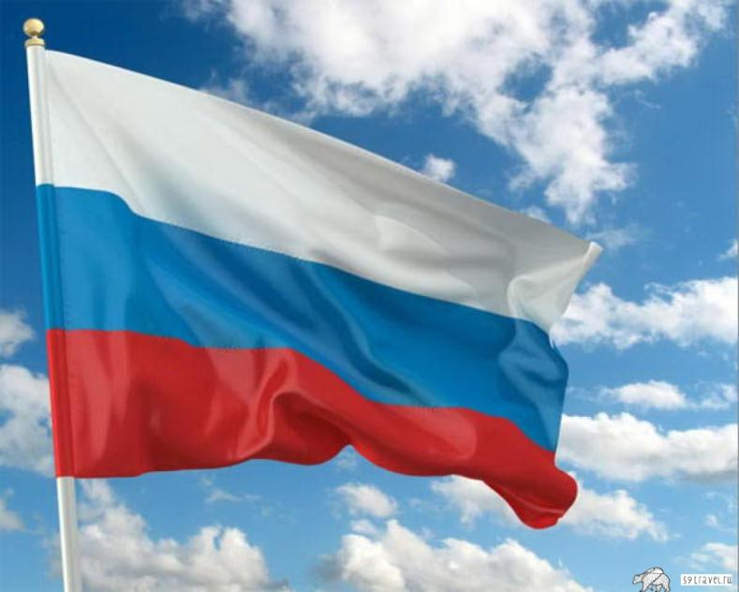
Флаг 100
Опишите флаг России
Государственный флаг РФ представляет собой прямоугольное полотнище из трех равновеликих горизонтальных полос: верхней – белого, средней – синего и нижней красного цвета. Отношение ширины флага к его длине 2:3

Slide 7
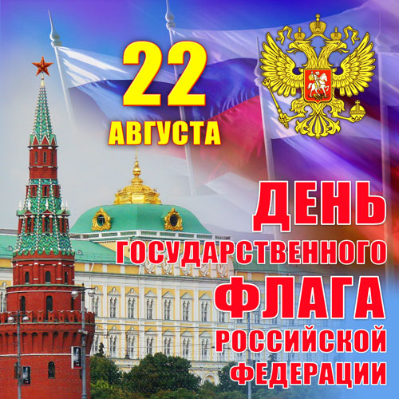
Флаг 200
Когда мы отмечаем День Государственного флага?
22 августа

Slide 8
Гимн 500
Кто написал музыку и слова для гимна России?
Композитор А. В. Александров и поэт С. В. Михалков.

Slide 9
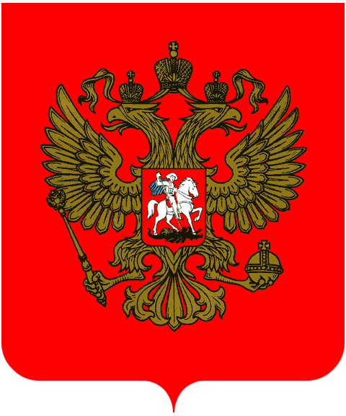
Герб 100
Опишите современный герб России?
Государственный герб РФ представляет собой четырехугольный, с закругленными нижними углами, заостренный в оконечности красный геральдический щит с золотым двуглавым орлом, поднявшим вверх распущенные крылья. Орел увенчан двумя малыми коронами и – над ними - одной большой короной, соединенными лентами. В правой лапе орла – скипетр, в левой держава. На груди орла в красном щите – серебряный всадник в синем плаще на серебряном коне. Поражающий серебряным копьем черного, опрокинутого навзничь и попранного конем дракона.

Slide 10
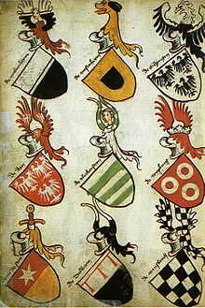
Знаете ли вы … 100
Как называется наука о гербах?
Геральдика

Slide 11
Интеллектуальная игра
«Конституция РФ» в форме Своей игры.
Игра проводится накануне
Дня Конституции РФ (12 декабря)
для учащихся 9-11 классов

Slide 12

Своя игра

Slide 13
Конституция РФ
Основы Конституционного строя | 100 | 200 | 300 | 400 | 500
Права и свободы человека | 100 | 200 | 300 | 400 | 500
Федератив ное устройство | 100 | 200 | 300 | 400 | 500
Президент РФ | 100 | 200 | 300 | 400 | 500
Федераль ное Собрание | 100 | 200 | 300 | 400 | 500

Slide 14
Конституция РФ
Назовите дату принятия ныне действующей Конституции

Slide 15
Конституция РФ
12 декабря 1993 года принята Конституция РФ

Slide 16
Конституция РФ
Назовите количество субъектов РФ

Slide 17
Конституция РФ
С 1993 года,
когда приняли действующую Конституцию,
в России было 89 субъектов
С 1 марта 2008 года после объединения количество их уменьшилось
до 83 субъектов.
С 18 марта 2014 года после присоединения Крыма и города Севастополя в России стало — 85 регионов.

Slide 18
Дистанционные занятия с учащимися
«Познаём Кузбасс»
по темам:
«Люди Кузбасса»
«История Кузбасса»
«Кузбасс в годы Великой Отечественной войны 1941-1945 гг.»

Slide 19
Кроссворд на тему «Люди Кузбасса»
 |  |  |  |  |  |  |  |  |  |  |  |  |  |  |  |  | 17
1 |  |  |  |  |  |  | 8 |  |  | 11 |  |  |  |  |  |  |  | 18
 | 2 |  |  |  | 6 |  |  |  |  |  |  | 12 |  | 14
 |  |  | 4 | 5 |  |  |  |  | 10 |  |  |  |  |  | 15
 |  | 3 |  |  |  | 7 |  | 9 |  |  |  |  | 13 |  |  | 16
Если мы верно ответим на все вопросы
кроссворда, то по горизонтали получится
название нашего региона

Slide 20
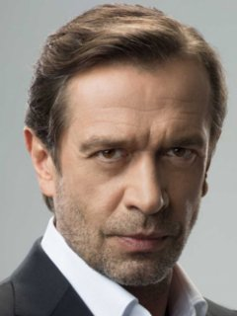
Кроссворд на тему «Люди Кузбасса»
 |  |  |  |  |  |  |  |  |  |  |  |  |  |  |  |  | 17
1 |  |  |  |  |  |  | 8 |  |  | 11 |  |  |  |  |  |  |  | 18
 | 2 |  |  |  | 6 |  |  |  |  |  |  | 12 |  | 14
 |  |  | 4 | 5 |  |  |  |  | 10 |  |  |  |  |  | 15
 |  | 3 |  |  |  | 7 |  | 9 |  |  |  |  | 13 |  |  | 16
1. Популярный артист театра и кино, режиссёр, сценарист, продюсер. Народный артист РФ, Почётный гражданин Кемеровской области?

Slide 21
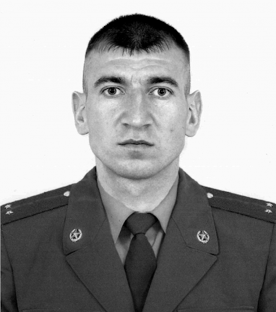
Кроссворд на тему «Люди Кузбасса»
 |  |  |  |  |  |  |  |  |  |  |  |  |  |  |  |  | 17
М |  |  |  |  |  |  | 8 |  |  | 11 |  |  |  |  |  |  |  | 18
А | 2 |  |  |  | 6 |  |  |  |  |  |  | 12 |  | 14
Ш |  |  | 4 | 5 |  |  |  |  | 10 |  |  |  |  |  | 15
К |  | 3 |  |  |  | 7 |  | 9 |  |  |  |  | 13 |  |  | 16
О
В
2. Герой Российской Федерации, командир разведывательного взвода, Почётный гражданин Кемеровской области. Участник боевых действий на территории Северо-Кавказского региона. Школа №100 г. Новокузнецка носит имя Героя?

Slide 22
Кроссворд на тему «Люди Кузбасса»
 |  |  |  |  |  |  |  |  |  |  |  |  |  |  |  |  | Ф
М |  |  |  |  |  |  | К |  |  | К |  |  |  |  |  |  | И | С
А | Ц |  |  |  | Л |  | Р |  |  | О |  | Д |  | Б |  |  | Л | Е
Ш | В |  | М | Ю | Е |  | А |  | Б | Р |  | Р |  | А | П |  | А | Л
К | Е | М | Е | Р | О | В | С | К | А | Я |  | О | Б | Л | А | С | Т | Ь
О | Т | А | Л | О | Н | О | И | А | Б | К |  | З | О | И | Н | Т | О | С
В | К | Р | Ь | В | О | Л | Л | П | А | О |  | Д | Б | Б | И | А | В | К
 | О | Т | Н |  | В | Ы | Ь | Р | Н | В |  | Е | Р | А | Н | Р | А | И
 | В | Е | И |  |  | Н | Н | И | С | А |  | Ц | О | Л |  | О |  | Й
 |  | М | К |  |  | О | И | З | К |  |  | К | В | О |  | Д
 |  | Ь |  |  |  | В | К | О | И |  |  | И |  | В |  | У
 |  | Я |  |  |  |  | О | В | Й |  |  | Й |  |  |  | Б
 |  | Н |  |  |  |  | В
 |  | О
 |  | В

Slide 23
Дистанционные занятия с учащимися
«Путешествия по музеям Кузбасса»
«Путешествия по школьным музеям
города Кемерово»
«Путешествия по краеведческим
музеям Кузбасса»
«Экскурсии по выставкам г. Кемерово»

Slide 24
Дистанционные занятия с учащимися
«Путешествия по школьным
музеям города Кемерово»
Городской проект
«Школьный музейный туризм»
https://vk.com/smtkem
На сегодняшний день Центр дополнительного
образования детей имени В.Волошиной г. Кемерово
в рамках городского проекта «Школьный музейный
туризм» предлагает более 20 онлайн-экскурсий
по школьным музеям

Slide 25
Дистанционные занятия с учащимися
«Путешествия по краеведческим
музеям Кузбасса»
Кузбасский Государственный
краеведческий музей
http://www.kuzbasskray.ru/
Отделы истории, военной истории и природы
Кузбасского краеведческого музея предлагают
около двадцати онлайн-экскурсий
по своим экспозициям.

Slide 26
Дистанционные занятия с учащимися
«Экскурсии по выставкам г. Кемерово»
Народный музей имени В.Д.Мартемьянова
МБОУ «СОШ №31 им. В.Д.Мартемьянова» г. Кемерово
https://vk.com/public187766740
На страничке сообщества в социальной сети ВКонтакте
размещено 15 онлайн-экскурсий по выставкам
в Государственной научной библиотеке
и Государственном архиве Кузбасса.
Так же вы можете познакомится с экскурсиями учащихся
по городу Кемерово и по экспозициям музея
средней школы №31 имени В.Д.Мартемьянова

Slide 27
СПАСИБО
ЗА ВНИМАНИЕ

